Slide 1
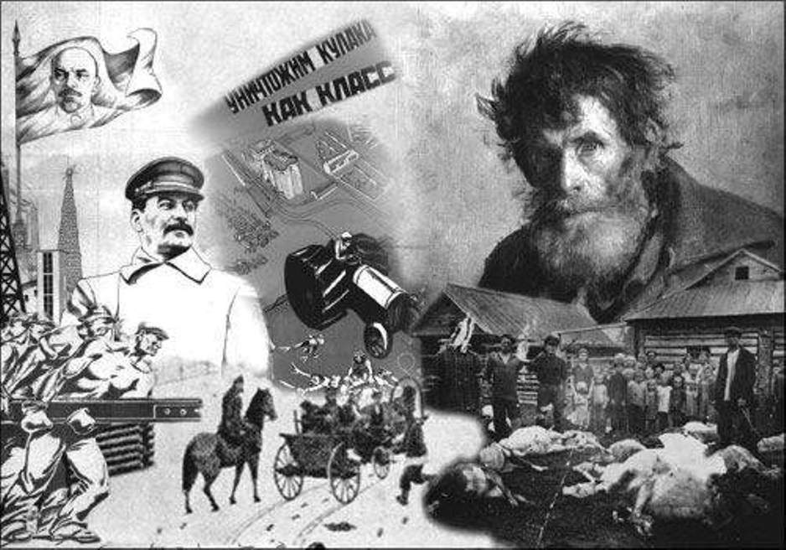

Slide 2

Голодомор 1931 – 1933 років
10 клас. Історія України
©Тарасов В.В.
вчитель історії Серпневської ЗОШ І-ІІІ ступенів
2011

Slide 3
План
Причини й передумови голодомору.
«Закон про п»ять колосків».
Посилення «хлібозаготівель» та їх суть.
Демографічні втрати та ставлення влади до подій в Україні.
Масштаби та наслідки голодомору.
Завершення колективізації. Заходи щодо зміцнення колгоспів.

Slide 4
Опорні поняття і дати
Опорні поняття:
Колективізація;
Голодомор;
Геноцид;
Опорні дати:
1932 – 1933рр. – голодомор в Україні;

Slide 5
Україна... має служити колосальною лабораторією випробуванням нових форм соціально-економічної та виробничо-технічної перебудови сільської економіки всього Радянського Союзу.
(Перший п'ятирічний план.)
"Спеціальне завдання колективізації на Україні полягає в тому, щоб знищити соціальну базу українського націоналізму ─ індивідуальне селянське господарство.«
(Газета"Правда України.)
"Між селянами і нашою владою точиться жорстока боротьба. Це боротьба на смерть. Цей рік став випробуванням нашої сили і їхньої витривалості. Голод довів їм, хто тут господар. Він коштував мільйони життів, але колгоспна система існуватиме завжди. Ми виграли війну."
(М. Хатаєвич (Секретар ЦК КП(б)У і секретар Дніпропетровського
обкому КП(б)У.)
На скільки події 1932 – 1933 року підтверджують або спростовують зазначені вище твердження? Доведіть

Slide 6
Актуалізація опорних знань
Що таке голодомор?
Що викликало голодомор у 1921 – 1923рр. у південних губерніях України?
Чому держава вчасно не надала допомогу жертвам голодомору в Україні?

Slide 7
Основні точки зору щодо причин голодомору. Перша точка зору.
Неврожай 1932року в СРСР та УРСР;
Катастрофічний стан сільського господарства та тваринництва в УРСР;
Відсутність повної об»єктивної та своєчасної інформації про стан справ на місцях;
Недосконалість системи планування, обліку та контролю;
Неефективність системи розподілу та постачання;

Slide 8
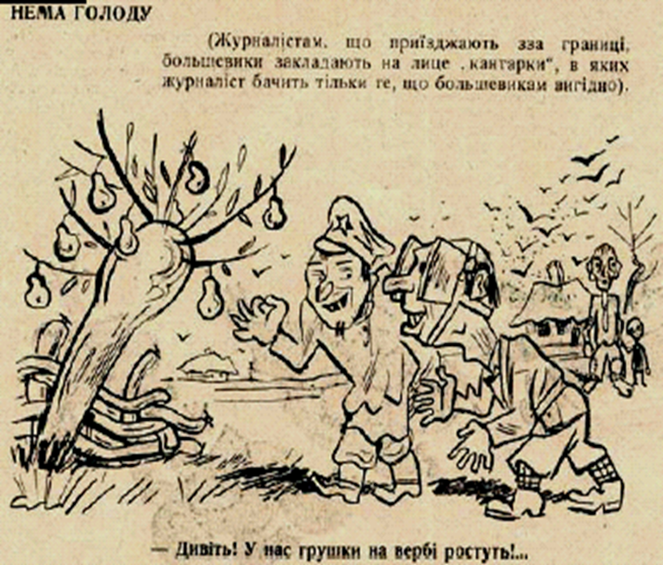
Основні точки зору щодо причин голодомору. друга точка зору
Проведення індустріалізації за рахунок коштів сільського господарства;
Ліквідація опору українського селянства політиці колективізації;
Нереальні плани хлібозаготівель для УРСР на 1932рік;
Політика терору щодо районів, які не виконали плани хлібозаготівель;
Відсутність з боку держави реальної допомоги голодуючим;
Недопушення можливості надання іноземної продовольчої допомоги засобами інформаційцної блокади;
Запровадження надзвичайної комісії.

Slide 9
Суцільна примусова
колективізація
Відновлення продрозкладки
Примусова, майже безкоштовна праця селян
Введення натуральних штрафів
Аграрна політика ВКП(б)
Несприятливі погодні умови
( посуха 1932р.)
Причини голодомору
1932 – 1933рр.
Відсутність законодавчої бази щодо захисту колгоспів від сваволі органів влади
Терор проти партійних та керівних працівників
Створення надзвичайної комісії з вивезення хліба

Slide 10
Причини й передумови голодомору.
На основі даних діаграми визначте:
Яка тенденція спостерігалася у виконанні плану хлібозаготівель в УРСР?
Які заходи повинні були прийняті керівництвом для поліпшення ситуації?

Slide 11
Посилення «хлібозаготівель» та їх суть
18.10.2932р. – постанова ЦК КП(б)У – «Про заходи для посилення хлібозаготівель»;
20.10.1932р. – постанова РНК УРСР «Про заходи для посилення хлібозаготівель»;
Повернення незаконно розданого колгоспникам хліба;
Введення натуральних штрафів;
Вилучення у колгоспах натуральних фондів – посівного, продовольчого, фуражного.

Slide 12
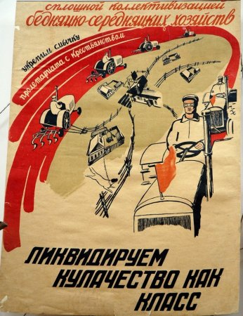
Законодавчі акти Радянської держави
6 травня 1932р. РНКСРСР і ЦК ВКП(б) ухвалив постанову про план хлібозаготівлі з врожаю 1932р. для України─356 млн. пудів ─ термін реалізації плану ─ до 1 січня 1933р. (потім зменшено до 282 млн. пудів.
Серпень 1932р.- партійні активісти отримали право конфісковувати зерно в особистих селянських господарствах.
7серпня 1932р.- постанова ЦВК і РНКСРСР про охорону майна державних підприємств, колгоспів і кооперації, і про зміцнення суспільної (соціалістичної) власності, "закон про п'ять колосків". За крадіжку державного колгоспного майна ─ розстріл, при пом'якшувальних обставинах ─ тюремне ув'язнення на 10 років. До початку 1933р. за цією постановою було засуджено 54645 осіб, з них 2110 до страти.

Slide 13
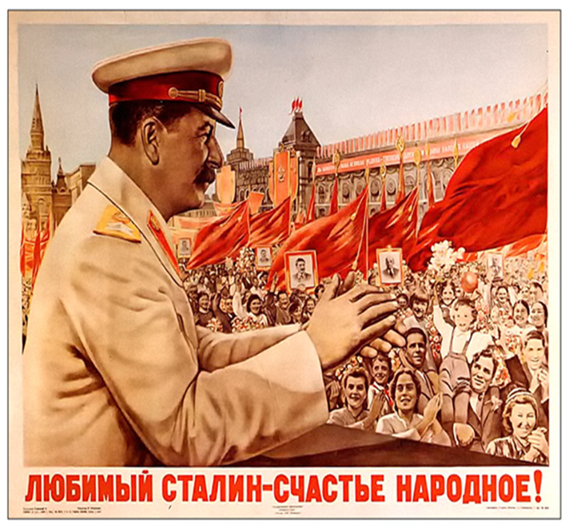
Законодавчі акти радянської держави
З 1 листопада 1932р. по 1 лютого 1933р. ця комісія додатково вилучила з України 104,6 млн. пудів зерна. Всього з врожаю 1932р. державою було вилучено 260,7 млн. пудів.
Листопад 1932р.- постанова ЦК КП(б)У "Про заходи з посилення хлібозаготівель« (про повернення незаконно розданого колгоспникам хліба, вводились натуральні штрафи для боржників по хлібозаготівлях).
Грудень 1932р.- постанова ЦККП(б)У про занесення на "Чорну допису" сіл, які мають заборгованість по хлібозаготівлях ( на початку грудня 1932р. повністю хлібозаготівлю по республіках було виконано в 16 районах з майже 400).
Грудень 1932р.- постанова ЦККП(б)У про заборону завезення й продажу промислових товарів у районах, де заготівля хліба залишилась незадовільною (82 райони).
Грудень 1932р.- постанова ЦК КП(б)У про введення єдиної паспортної системи в УСРР (селяни паспортів не отримали.)

Slide 14
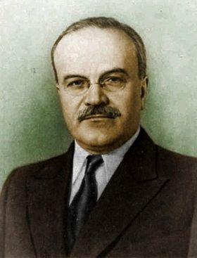
Державна політика на селі за голодомору
У республіку було направлено надзвичайну комісію на чолі з головою Раднаркому СРСР Молотовим В., яка перевела республіку на блокадне становище: кордони республіки, ряду областей, районів були блоковані підрозділами НКВС, щоб втікачі не могли потрапити за ці межі.
У районах, занесених на «чорну дошку» за «злісне саботування» хлібозаготівель, згідно з постановою РНК УСРР від 6 грудня 1932 р., конфісковували продовольчі й посівні фонди, припинялося постачання товарів, на місцевих керівників і колгоспників обрушувалися репресії.
Наприкінці грудня 1932 р. в Україну прибув Л. Каганович. Він привіз директиву Й. Сталіна про здачу - в разі невиконання плану хлібозаготівель — насіннєвих фондів.
Обласне керівництво одержало телеграму за підписом вищого керівництва УСРР з категоричною вимогою в найстисліші строки «ліквідувати саботаж».

Slide 15
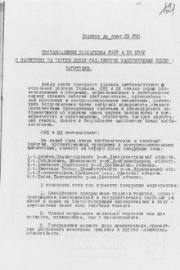
Посилення «хлібозаготівель» та їх суть
Молотівська комісія встановила в жовтні 1932 року хлібозаготівельний план в обсязі 282 млн. пудів ( стільки, скільки вже було заготовлено з червня по жовтень 1932 року).
Подвірні обшуки супроводжувалися конфіскацією не лише зерна, а й картоплі, буряків, сала, м'яса та інших продовольчих запасів на зиму. Селяни були позбавлені всього їстівного.
Постанова РНК УРСР та ЦК КП(б)У про занесення ряду сіл на «чорні дошки»

Slide 16
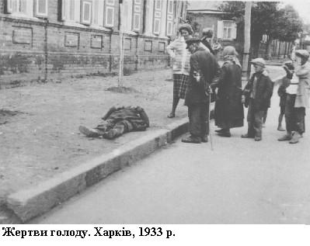
ставлення влади до подій в Україні
Один із колишніх партійних лідерів Харківської області Р.Я.Терехов, пригадуючи згодом свою зустріч з “батьком народів”, розповідав про гнівну реакцію генсека на чергове повідомлення про голод на Слобожанщині. “Нам говорили, - сердився Сталін, - що ви, товаришу Терехов, добрий оратор. Виявляється, що добрий розповідач – вигадали таку казку про голод, думаєте нас залякати, але – не вийде! Чи не краще вам залишити пости секретаря обкому і ЦК КП(б)У і піти працювати до спілки письменників – будете казки писати, а дурні будуть читати”.
Дайте оцінку цьому документу.

Slide 17
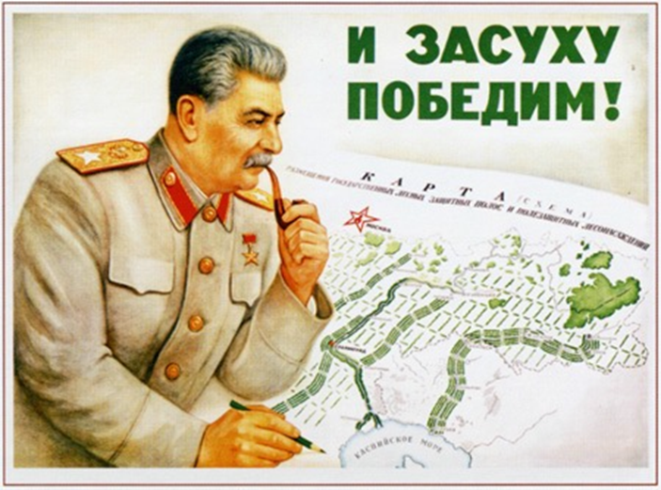
ставлення влади до подій в Україні
У січні 1933 р. Сталін замінив керівництво Харківського і Дніпропетровського обкомів КП(б)У. Другим секретарем ЦК КП(б)У і секретарем Харківського (столичного) обкому партії став посланець И. Сталіна - П. Постишев.
П. Постишев очолив кампанію репресій проти тих комуністів, які не знаходили в собі сил для ролі катів власного народу. Протягом року, починаючи з 1933 р., із КП(б)У виключили 100 тис. чол. Вони були розстріляні або вислані.
У деяких районах місцеве керівництво, усвідомлюючи масштаби голоду, що насувався, дозволило колгоспам залишати зерно для сівби та в страховий фонд. Саме так зробили керівники Оріхівського району Дніпропетровської області. Довідавшись про це, Сталін наказав вчинити над ними жорстоку розправу. Старший агроном райземуправління був засуджений до розстрілу, п'ятеро керівників і спеціалістів — до 10 років концтаборів, інші п'ятеро - до 8, двоє - до 5 років.

Slide 18
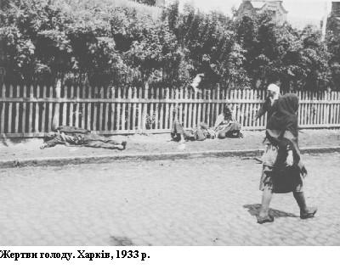
Ставлення влади до подій в Україні
Люди пухли і вмирали з голоду, а Харківська область тим часом відправляла продукти на експорт по символічній ціні 2 коп. за кілограм.
9 квітня 1933 на засіданні Експортової комісії було зазначено, що план експорту за перший квартал 1933 року було виконано на 107,5%.
Лише в березні 1933 року Харківська область відправила за кордон 2 вагони яєць, 8 вагонів курей, 115 т коров”ячого масла, 420 т олії, 10 т меду, 47 т кондитерських виробів

Slide 19
Норми Харчування в україні
Відповідно до Постанови Політбюро ЦК КП(б)У “ Про покращення матеріально – побутових умов керівних районних працівників” від 1 листопада 1932 року з грифом “Таємно” встановлювалися норми виділення продуктів харчування для керівних районних працівників в таких розмірах ( на одну людину ): 800 г хліба на день, 2 кг крупи на місяць, 1 кг макаронів, 2 кг риби на місяць, 1 кг цукру на місяць, 0,5 л олії на місяць, 1 кг сиру на місяць, печиво і цукерки - 1 кг на місяць, .
Крім того, на членів сімей керівних районних працівників виділялося ( на кожну людину) 400 г хліба на день, 0,5 кг крупи на місяць, 0,5 кг цукру на місяць, ), 0,5 кг сиру на місяць, 1 кг кондитерських виробів на місяць
В той же час на одну дитину в дитячих інтернатах виділяли по 0,78 г. – борошна, 1,34 г. – крупи, 1,5 шт – яєць, 0,26г – печення, 0,21г – цукерок, 0,03 г– рису і кожного дня по 0,21 л. – молока.
Які висновки можна зробити на основі даних про норми харчування?

Slide 20
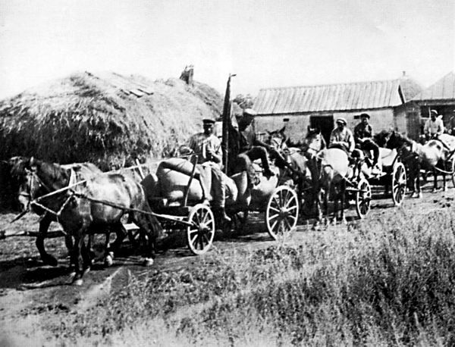
Демографічні втрати
Донині не встановлена кількість жертв голоду 1932-1933 рр. Сталінське керівництво заборонило згадувати про нього в засобах інформації. У січні 1933 р., коли від голоду щоденно гинули десятки тисяч селян, Сталін на об'єднаному пленумі ЦКК і ЦК ВКП(б) заявив, що матеріальне становище робітників і селян поліпшується з року в рік і що в цьому можуть сумніватися лише затяті вороги радянської влади.
Дослідження голодомору 1932-1933 рр. в Україні розпочалося наприкінці 80-х років. Автори називають різні цифри померлих від голоду, які істотно різняться - від 3,0 до 4,5 млн чол.

Slide 21
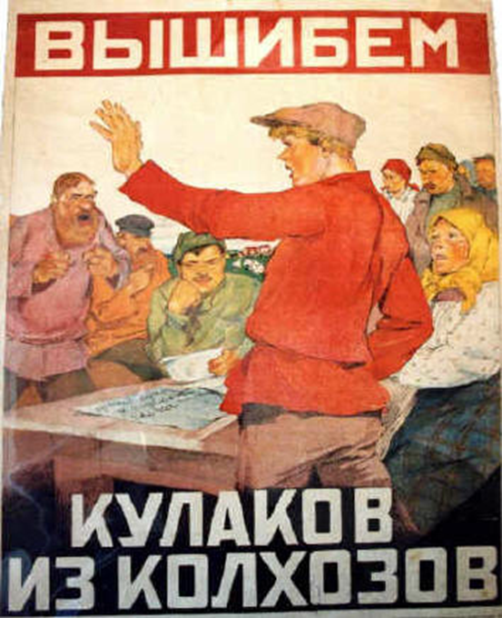
Завершення колективізації.
На 1937 р. колгоспи України об'єднували 96,1 % селянських господарств і 99,7 % посівної площі.
Напередодні Другої світової війни у республіці існувало майже 30 тис. колгоспів, близько тисячі радгоспів.
Селянство поступово звикало працювати в умовах колгоспної системи, яка до найменших дрібниць регламентувала виробництво, вказувала де, коли і що сіяти, як обробляти, коли і в який спосіб збирати врожай.

Slide 22
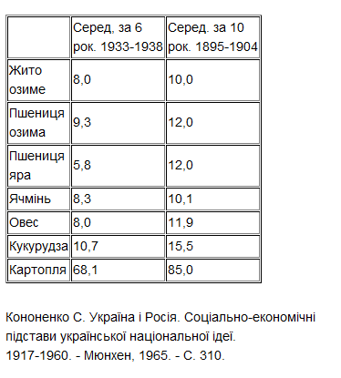
Завершення колективізації.
а) Порівняйте урожайність основних сільськогосподарських культур в 1933-1938 і у 1895-1904 рр.
б) Що можна сказати про економічну ефективність колгоспного ладу?

Slide 23
Заходи щодо зміцнення колгоспів.
Січень 1933 р. - постанова РНК СРСР і ЦК ВКП(б) «Про обов'язкову поставку зерна державі колгоспами й одноосібними господарствами».
Запровадження погектарного принципу хлібозаготівель - навесні доводили до відома колгоспів і колгоспників, яка частина врожаю залишиться виробникам, а яка - державі.
У колгоспах було створено виробничі бригади, з'явилася колгоспна ланка як форма організації праці всередині бригади. Ланка мала постійний склад, за нею закріплювалися земля й реманент на весь виробничий сезон.
У колгоспах впроваджувались елементи нормування й відрядна форма оплати праці.
Водночас колгоспи оснащувалися сільськогосподарською технікою.
Її випускали заводи сільськогосподарського машинобудування: Харківський тракторний, запорізький комбайновий «Комунар», харківський «Серп і молот», кіровоградський «Червона зірка» та інші.
Технічне обслуговування колгоспів здійснювали державні організації - машинно-тракторні станції (МТС).
Наприкінці другої п'ятирічки їх було 958. Проте великий загін механізаторів МТС мав загалом досить низький технічний рівень. Як правило, це були вчорашні селяни, які після короткотермінових курсів сідали за кермо сучасної машини.
Майже половина тракторів і комбайнів, які потрапляли в їхнє розпорядження, досить швидко перетворювалася на брухт.

Slide 24
Закріплення
Україна... має служити колосальною лабораторією випробуванням нових форм соціально-економічної та виробничо-технічної перебудови сільської економіки всього Радянського Союзу.
(Перший п'ятирічний план.)
"Спеціальне завдання колективізації на Україні полягає в тому, щоб знищити соціальну базу українського націоналізму ─ індивідуальне селянське господарство.«
(Газета"Правда України.)
"Між селянами і нашою владою точиться жорстока боротьба. Це боротьба на смерть. Цей рік став випробуванням нашої сили і їхньої витривалості. Голод довів їм, хто тут господар. Він коштував мільйони життів, але колгоспна система існуватиме завжди. Ми виграли війну."
(М. Хатаєвич (Секретар ЦК КП(б)У і секретар Дніпропетровського
обкому КП(б)У.)
На скільки події 1932 – 1933 року підтверджують або спростовують зазначені вище твердження? Доведіть

Slide 25
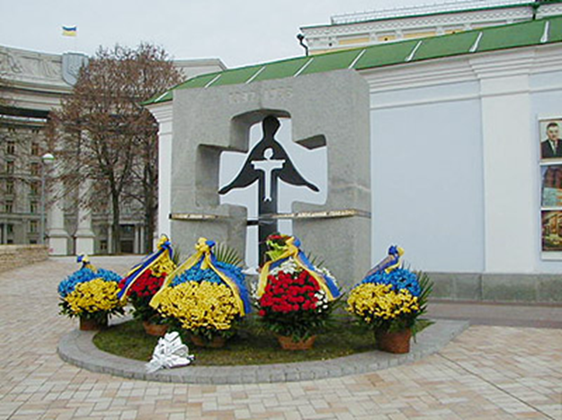
Домашнє завдання
Читати §56 - 57

